Slide 1
Mobile Kids Asah Otak (Asotak)
Steven 121110235 2012
Edward Yangfer 121110731 2012
Andy Syahputra 121111427 2012
Irwan Taniwan 121110375 2012
Riken 131110097 2013

Slide 2
BAB I
LATAR BELAKANG
Pada zaman sekarang ini banyak sekali orang tua yang kurang perhatian terhadap kecerdasan anaknya yang dapat disebabkan oleh beberapa faktor pendukung diantaranya seperti sistem pendidikan yang kurang tegas, game yang dimainkan anak tidak berbobot dll. Jadi hal itu yang mengakibatkan banyak anak – anak cenderung tidak diasah kemampuan otaknya sehingga ketika anak bertambah usianya anak akan cendurung kurang cerdas. Dengan adanya faktor – faktor tersebut seharusnya para orang tua lebih cerdas dalam menangani masalah ini sesuai dengan kemajuan zaman ini.
Di generasi ini teknologi terutama di bidang teknologi informasi sudah masuk ke sumsum tulang kehidupan manusia yang sudah tidak dapat dipisahkan lagi. Dengan adanya aplikasi ini diharapkan membantu para orang tua dalam melatih anaknya

Slide 3
Rumusan Masalah
Bagaimana cara meningkatkan kemampuan otak anak?
Anak anda suka main game dan anda tidak punya waktu untuk meningkatkan kemampuannya?

Slide 4
Tujuan dari applikasi ini adalah sebagai berikut:
Mengasah otak anak untuk berpikir dan cara untuk menyelesaikan masalah yang ditempuh di dalam aplikasi ini.
Melatih kecepatan dan ketepatan anak dalam menyelesaikan atau memecahkan masalah.
Memperlancar daya ingat anak.
Meningkatkan keingintahuan anak semakin besar
Menambah wawasan anak menjadi semakin luas.

Slide 5
Luaran
Keluaran yang kami harapkan adalah aplikasi sederhana yang dapat mengasah otak anak yang dapat menghasilkan anak-anak yang memiliki pola pikir yang luas, serta tepat dan cepat dalam memutuskan keputusan, dan juga memiliki daya ingat yang baik sebagai penerus bangsa.

Slide 6
Requirement Cards / Features
Design UI yang Familiar
Fitur ini akan sangat membantu user dalam permainan dimana memiliki tampilan yang mudah dimengerti dan familiar contoh: dalam permainan angka user tidak perlu mengunakan keyboard pada bawaan phone seperti android keyboard karena kami sudah menyediakan angka pada screen.
Mode Game
Disini user dapat memilih mode permainan yang terdiri dari :
Extreme Mode
Life Mode
Time Mode

Slide 7
Requirement Cards / Features
Difficulties
Disini user dapat memilih tingkatan permainan yang terdiri dari:
Easy
Normal
Hard
Daily Test
User akan diberikan beberapa soal yang akan menetukan statistik/peningkatan setiap user setiap harinya
Multiple Users
Aplikasi ini mengizinkan pengguna dapat membuat banyak users

Slide 8
Requirement Cards / Features
Statistics
Aplikasi ini dapat membandingkan score antar users
Game In Game
Aplikasi ini memiliki fitur untuk memilih jenis game yang akan dimainkan dengan beberapa cara seperti bermain Math kita dapat melakukan perhitungan (sum) atau bermain dengan perbandingan(Compare)
Unlock Game
Aplikasi ini memiliki beberapa game yang masih dikunci jadi untuk membuka permainan tersebut haruslah mengumpulkan point untuk membukanya.

Slide 9
Requirement Cards / Features
Challenge Mode
Disini user akan ditantang untuk melebihi highscore user sebelumnya untuk mendapatkan point dimana untuk melakukan unlocking pada game. (Note: Highscore untuk challenge itu dibatasi)
Battle Mode
Fitur ini mengizinkan user untuk bermain dengan user lain dengan soal yang sama menggunakan Bluetooth.
Enable Rotation
Memungkinkan user untuk melakukan rotasi view aplikasi

Slide 10
Requirement Cards / Features
Fitur | Hari
Design UI yang Familiar | 20
Mode Game | 8
Difficulties | 5
Daily Test | 3
Multiple Users | 8
Statistics | 3
Game In Game | 20
Unlock Game | 13
Challenge Mode | 5
Battle Mode | 8
Enable Rotation | 3
Total | 96

Slide 11
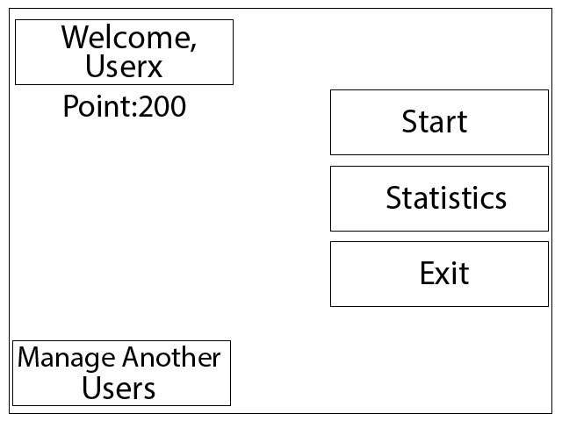

Slide 12
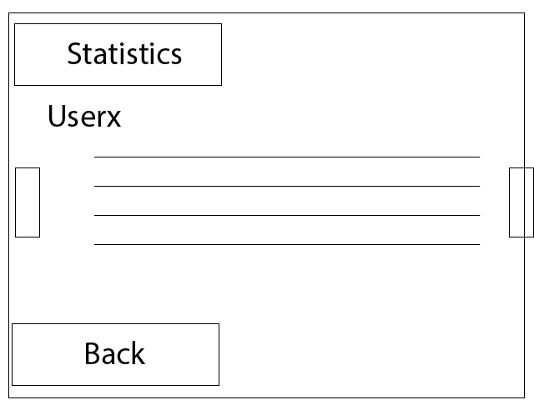

Slide 13
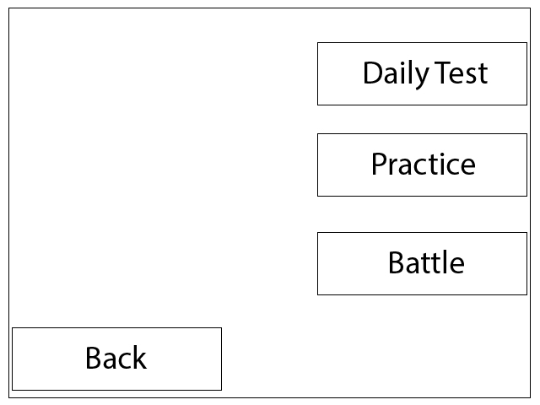

Slide 14
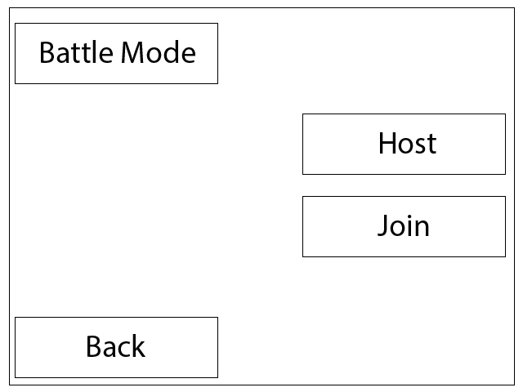

Slide 15
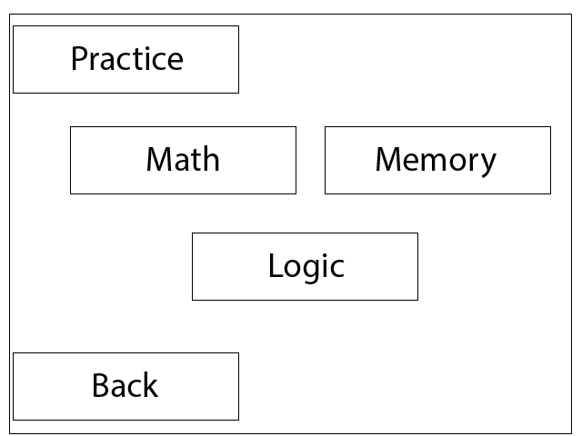

Slide 16
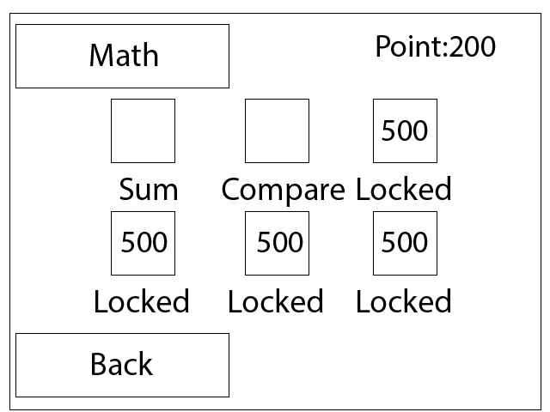

Slide 17
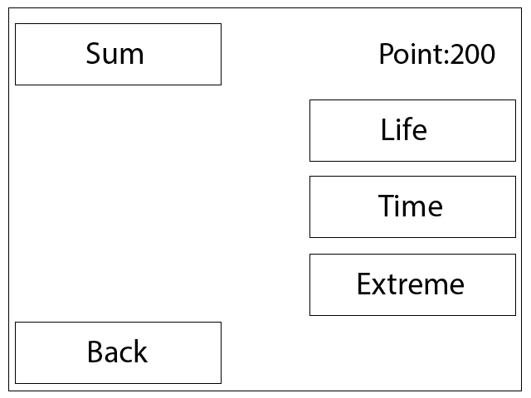

Slide 18
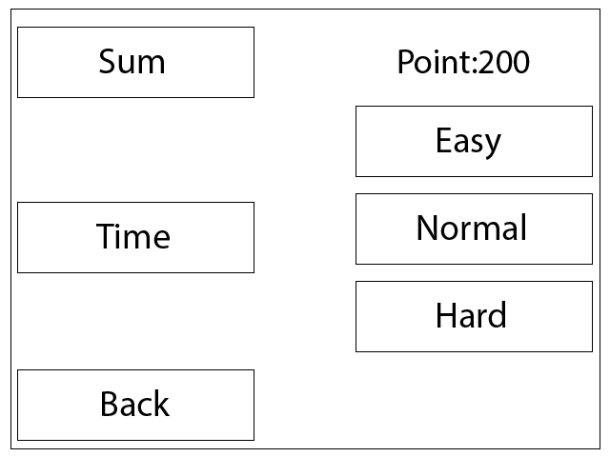

Slide 19
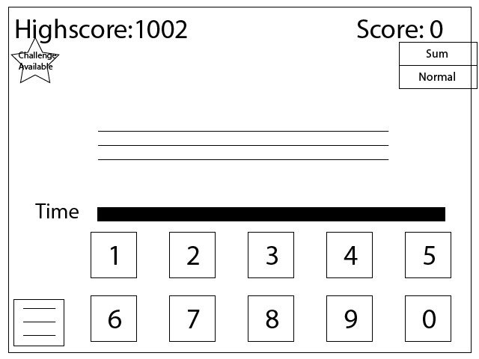

Slide 20
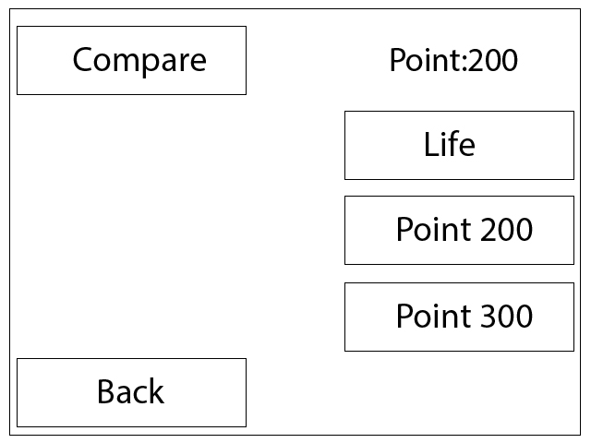

Slide 21


